Slide 1
Unapređivanje otpornosti i bezbednosti mreže lokalnih puteva u Republici Srbiji
Projekat tehničke podrške
22. mart 2023.

Slide 2
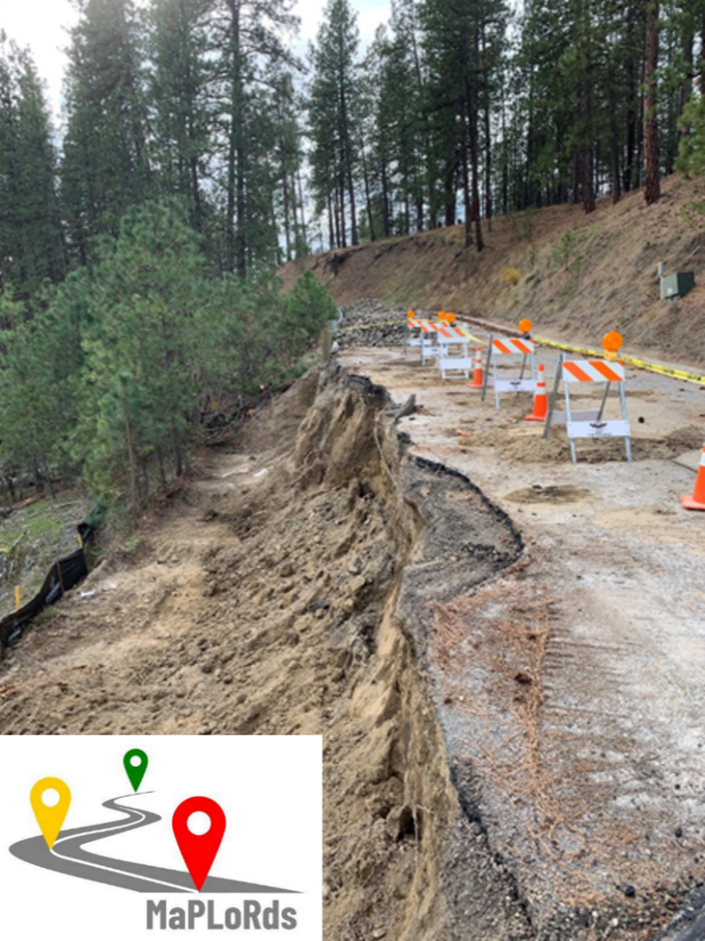
Uvod
Prethodni projekat na državnoj mreži puteva –
“Mainstreaming Climate Resilience in the Road Transport Management in Serbia”
Dva test područja u dužini od oko 750km puteva
Ib, IIa i IIb kategorije
Procena rizika od hazarda na koje klimatski uslovi
imaju uticaja (poplave, klizišta, bujice)
Baza podataka i aplikacija
RAMS i JP Putevi Srbije
Primena na lokalnoj putnoj mreži

Slide 3
Povodi za novi Projekat
Mreža državnih vs. mreža lokalnih puteva
U prethodnim ekstremnih klimatskim događajima lokalna putna mreža je značajnija bila ugrožena nego državna
Lokalna putna mreža je tri puta duža nego državna putna mreža (različita po strukturi i po funkcijama…)
Održavanje lokalne putne mreže je odgovornost lokalnih samouprava (nedostatak finansija, nedostatak kadrova, nedostatak opreme….)
Zakonska regulativa – nejasna (Zakon o putevima)
Ministarstva

Slide 4
Projekat
Ciljevi projekta i zadaci
Cilj projekta je da se unapredi otpornost lokalne putne mreže na klimatske promene
Zadaci:
Izrada Metodologije za procenu otpornosti lokalne putne mreže na klimatske promene
Izrada aplikacije i baze podataka
Izrada uputstva za primenu metodologije, odnosno korišćenje aplikacije i baze
Testiranje u dve lokalne samouprave u Srbiji (Kraljevo i Aleksandrovac)
Procena kapaciteta lokalne samouprave i mere za poboljšanje
Podloga za budući RAMS na lokalnoj putnoj mreži

Slide 5
Očekivanja
Idealna
Iskustvo s prethodnih projekata
Značaj samostalnog rada
Značaj kontinuiranog rada
Značaj saradnje među lokalnim samoupravama
Prenošenje znanja na druge lokalne samouprave
Pomoć za procenu rizika (MUP)
Pomoć u vanrednim situacijama
Pomoć u planiranju

Slide 6
Tim
Uroš Đurić (Non-Key)
ivana.stevanovic@arup.com
biljana.abolmasov@rgf.bg.ac.rs

Slide 7
Unapređivanje otpornosti i bezbednosti mreže lokalnih puteva u Republici Srbiji
Metodologija

Slide 8
Sadržaj
Uvod
Preliminarni modeli
Pozadinski modeli
Kombinacija
Primena u investicionom planiranju

Slide 9
Uvod
Osnovni aspekti Metodologije
Osposobiti lokalne samouprave da sakupljajući podatke na terenu generišu podloge (mape i anačlitičke izveštaje) korisne za upravljanje investicijama na lokalnim putevima
Implementirati Metodologiju na test područjima (Kraljevo i Aleksandrovac) razvijanjem namenske mobilne i web aplikacije MapLoRds©
Rasteretiti korisnike od komplikovanih prostornih analiza
Obučiti korisnike i demonstrirati primenu Metodologije

Slide 10
Uvod
Osnovna ideja Metodologije i uloge u njoj
Preliminarni modeli – jednostavni i automatizovani → Korisnik
- Prikupljanjem određenih terenskih podataka (kroz MapLoRds© aplikaciju)
- Primenom automatskih algoritama (sistema bodovanja i klasifikovanja) kroz MapLoRds© aplikaciju
Pozadinski modeli – kompleksni i predefinisani → Stručnjak
- Prikupljanjem potrebnih prostornih podataka
- Primenom odgovarajućih GIS tehnika opisanih u Metodologiji
Njihova kombinacija → Donosilac odluka

Slide 11
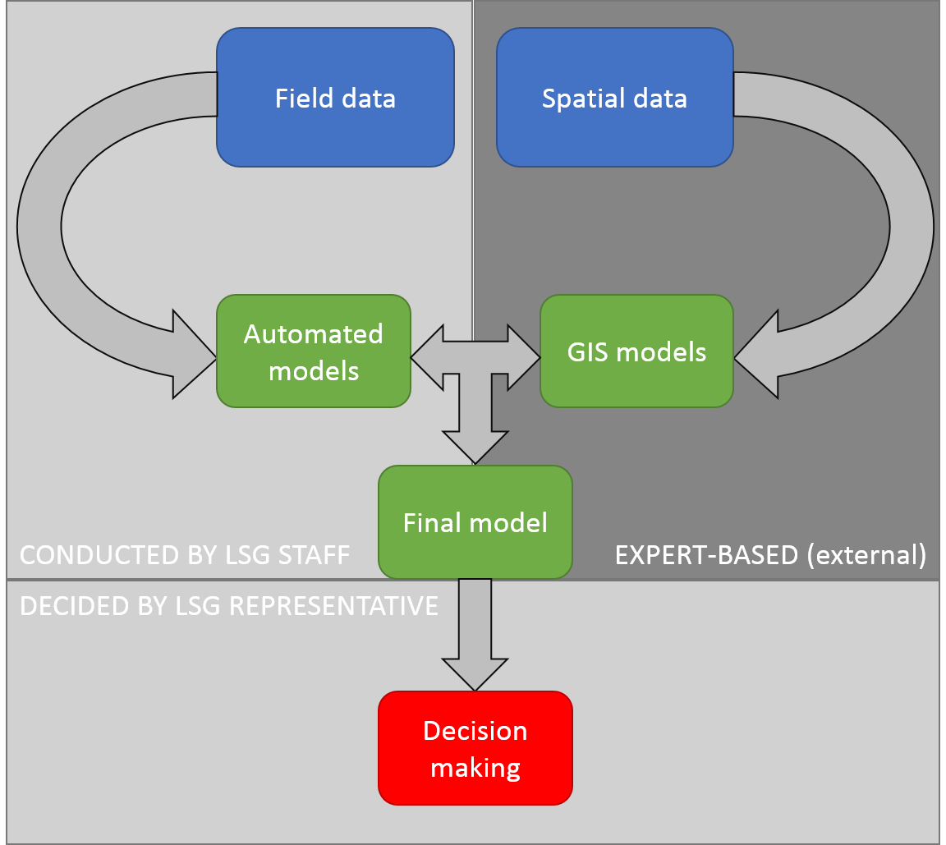
Uvod
Korisnici Metodologije
Korisnici obučeni za rad (uposlenici lokalne samouprave u odgovarajućem Sektoru)
Stručnjaci (spoljašnji saradnici, angažovani na poslu prostorne analize prema uputstvima Metodologije)
Donosioci odluka (rukovodioci lokalne samouprave u odgovarajućem Sektoru)

Slide 12
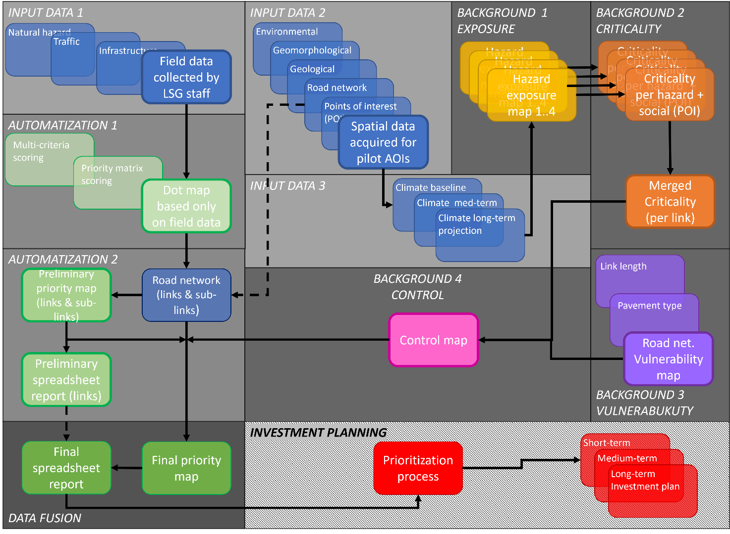
Uvod
Šema Metodologije

Slide 13
Preliminarni modeli
Od podatka do odluke
Prikupljanje podataka o hazardima na lokalnoj putnoj mreži
- Klizišta (lokacija, dimenzije, učestalost, uzrok, status)
- Odroni (lokacija, dimenzije, učestalost, uzrok, status)
- Bujice (lokacija, dimenzije, učestalost, uzrok, status)
- Poplave (lokacija, dimenzije, učestalost, uzrok, status)
Prikupljanje podataka o prekidima u saobraćaju
- Posledice (funkcija, prekid saobraćaja, linije javnog prevoza, preusmeravanje)
Prikupljanje podataka o posledicama po infrastrukturu
- Putna infrastruktura (saobraćajnica, trup puta, prateće konstrukcije)
- Prateći objekti (mostovi, potporne konstrukcije, drenaže)
- Ostalo (ostala linijska servisna infrastruktura)
Izloženost hazardu
Povredljivost

Slide 14
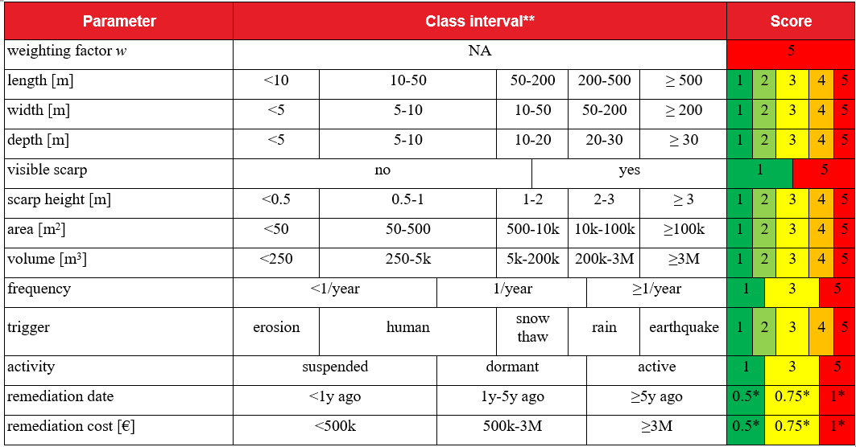
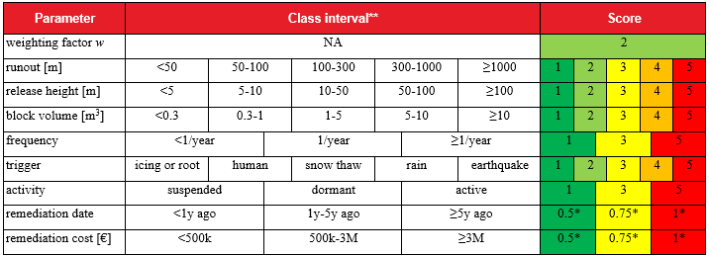
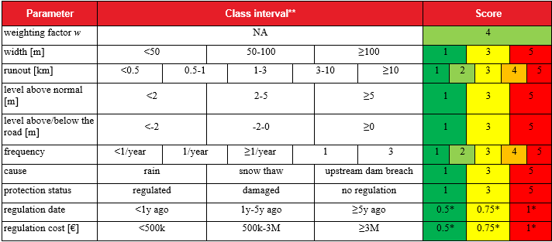
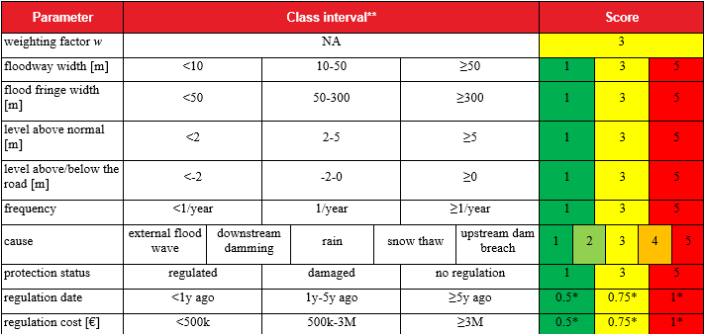
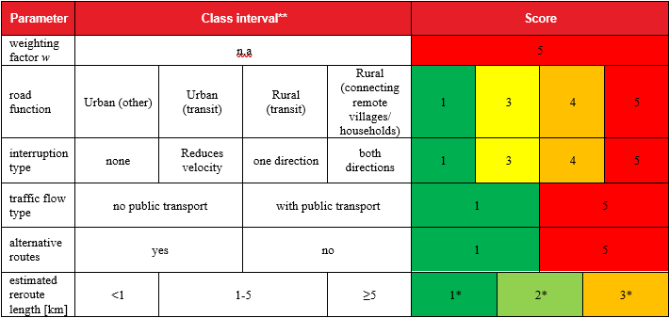
Preliminarni modeli
Od podatka do odluke
Bodovanje svakog prikupljenog podatka na svakoj tački po kategorijama:
- Hazardi
- Klizišta
- Odroni
- Bujice
- Poplave
- Saobraćaj
- Infrastruktura

Slide 15
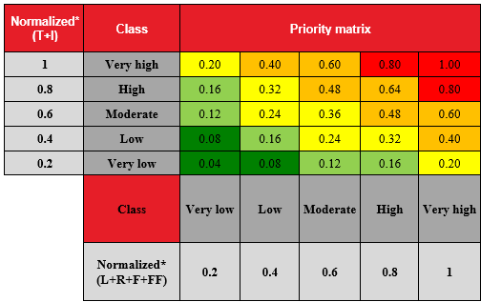
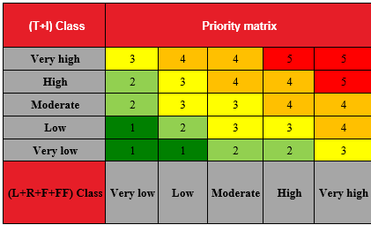
Preliminarni modeli
Od podatka do odluke
Matrica prioritetnosti
- Izloženost hazardu
- Povredljivost
Klase prioritetnosti
- Vrlo niska = 1
- Niska = 2
- Srednja = 3
- Visoka = 4
- Vrlo visoka = 5

Slide 16
Preliminarni modeli
Od podatka do odluke
Preslikavanje na linkove
- Prostorna agregacija
- Sabiranje bodova
- Ponderisanje
Preslikavanje na pod-linkove
- Prostorna agregacija
- Maksimalizacija bodova

Slide 17
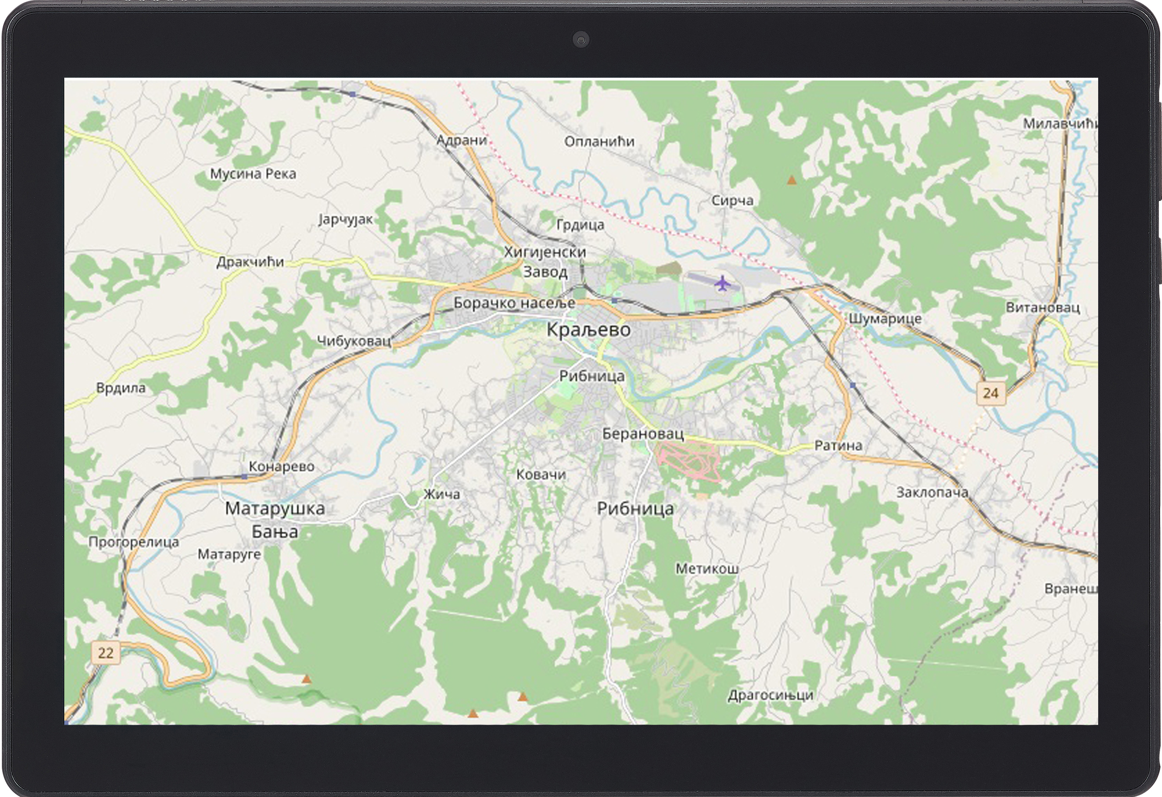
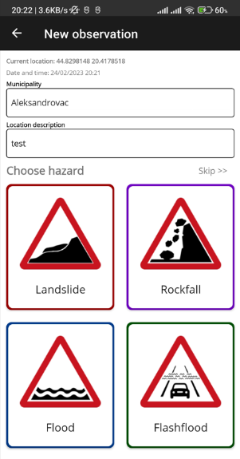
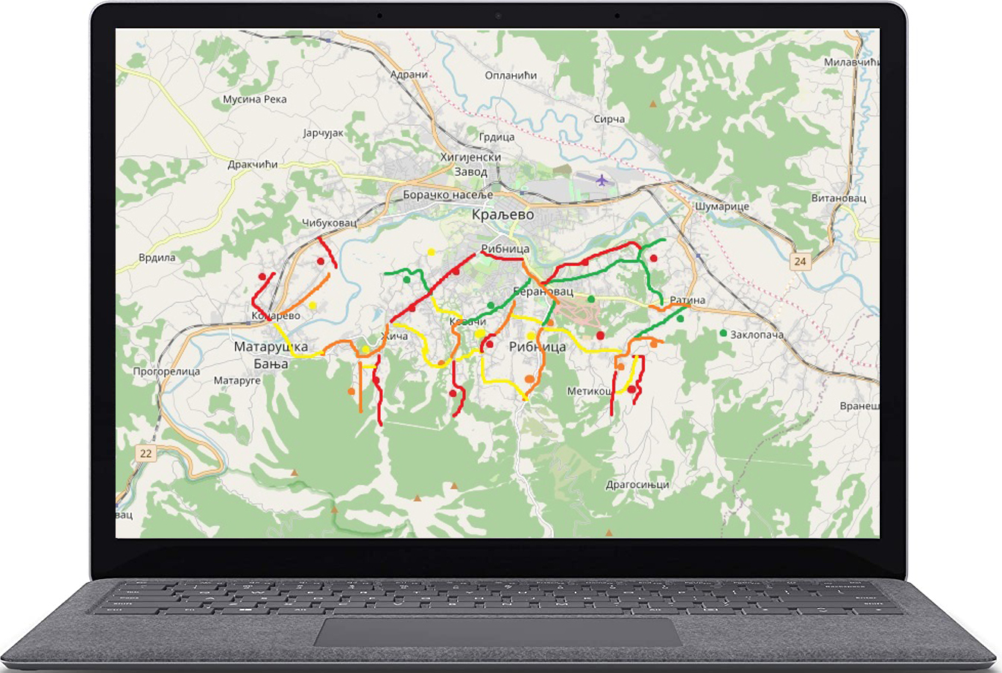
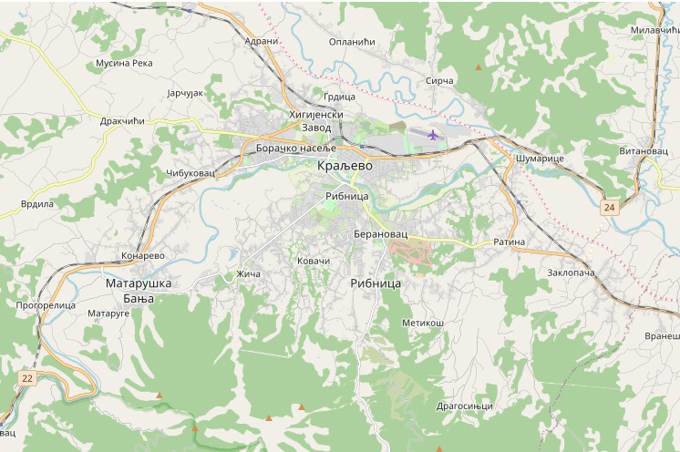
Preliminarni modeli
Od podatka do odluke
Automatizacija kroz MapLoRds© aplikaciju:
- Tačka osmatranja – lociranje
- Tačka osmatranja – popunjavanje podataka
- Tačka osmatranja – bodovanje
- Tačka osmatranja – klasifikovanje
Automatizacija kroz MapLoRds© web-aplikaciju:
- Tačke osmatranja – preslikavanje na linkove
- Tačke osmatranja – preslikavanje na pod-linkove

Slide 18
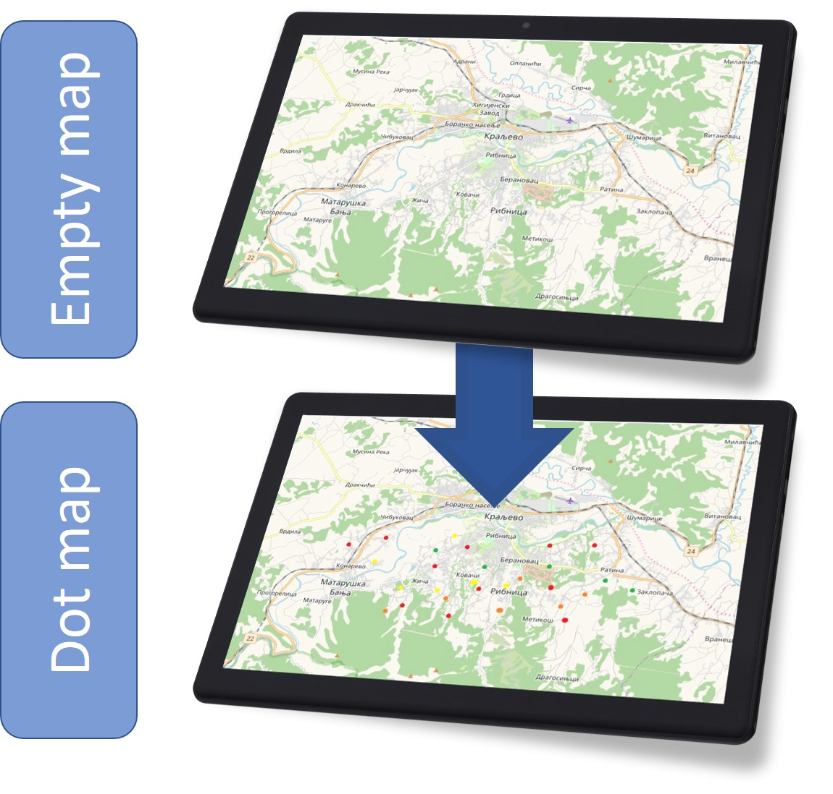
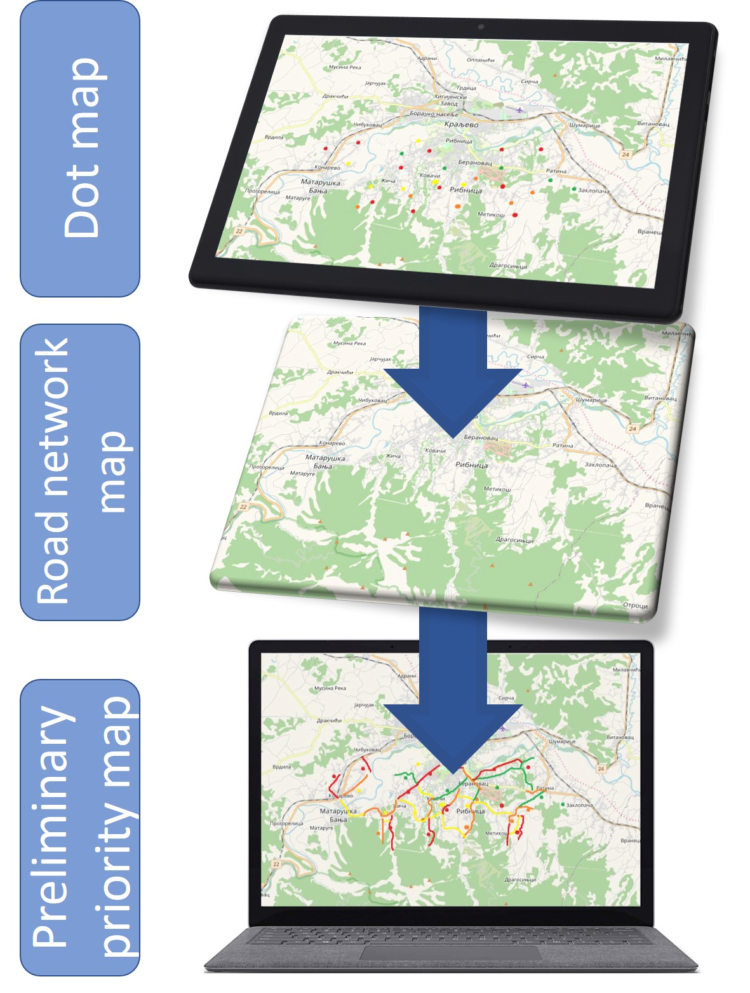
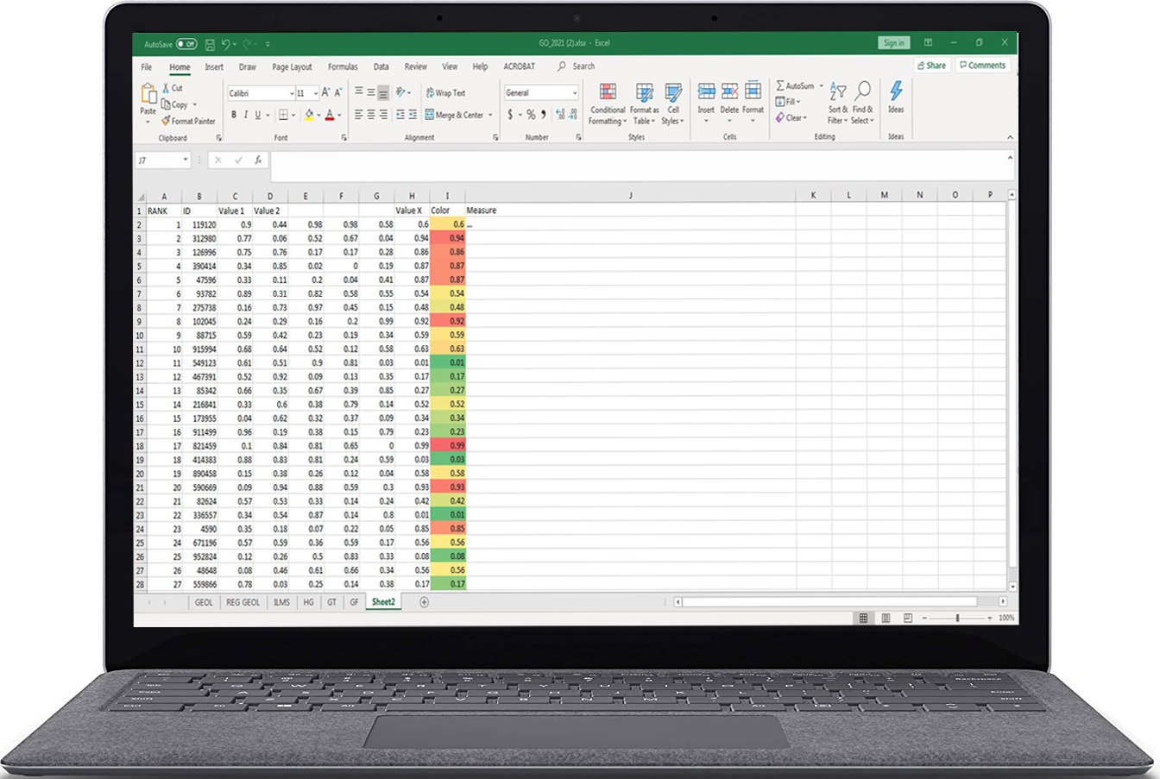
Preliminarni modeli
Od podatka do odluke
Preliminarni modeli
- Tačkasta mapa prioriteta
(po lokacijama opažanja)
- Mapa prioritetnih linkova
- Mapa prioritetnih pod-linkova
Preliminarni izveštaji
- Tabelarni podaci
Odluka...

Slide 19
Pozadinski modeli
Potpora sigurnijem odlučivanju
Prikupljanje prostornih podataka za pozadinsko modelovanje
- Klizišta (DTM, geologija, morfologija, upotreba zemljišta...)
- Odroni (DTM, geologija, upotreba zemljišta...)
- Bujice (DTM, morfologija, upotreba zemljišta...)
- Poplave (DTM, morfologija, padavine...)
Modelovanje pojedinačnih hazarda
- Klizišta (više-kriterijumska analiza)
- Odroni (više-kriterijumska u kombinaciji sa determinističkim modelom)
- Bujice (više-kriterijumska u kombinaciji sa determinističkim modelom)
- Poplave (deterministički model)

Slide 20
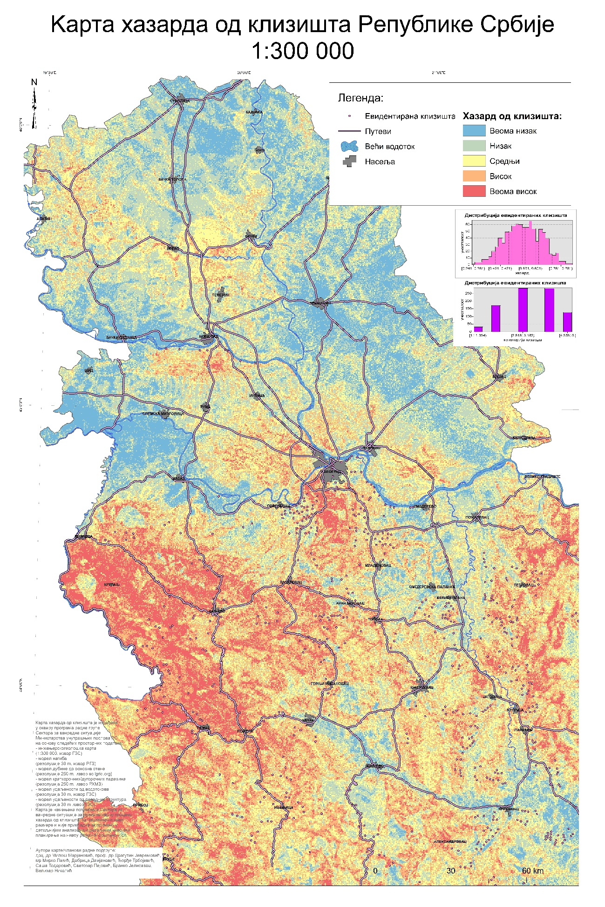
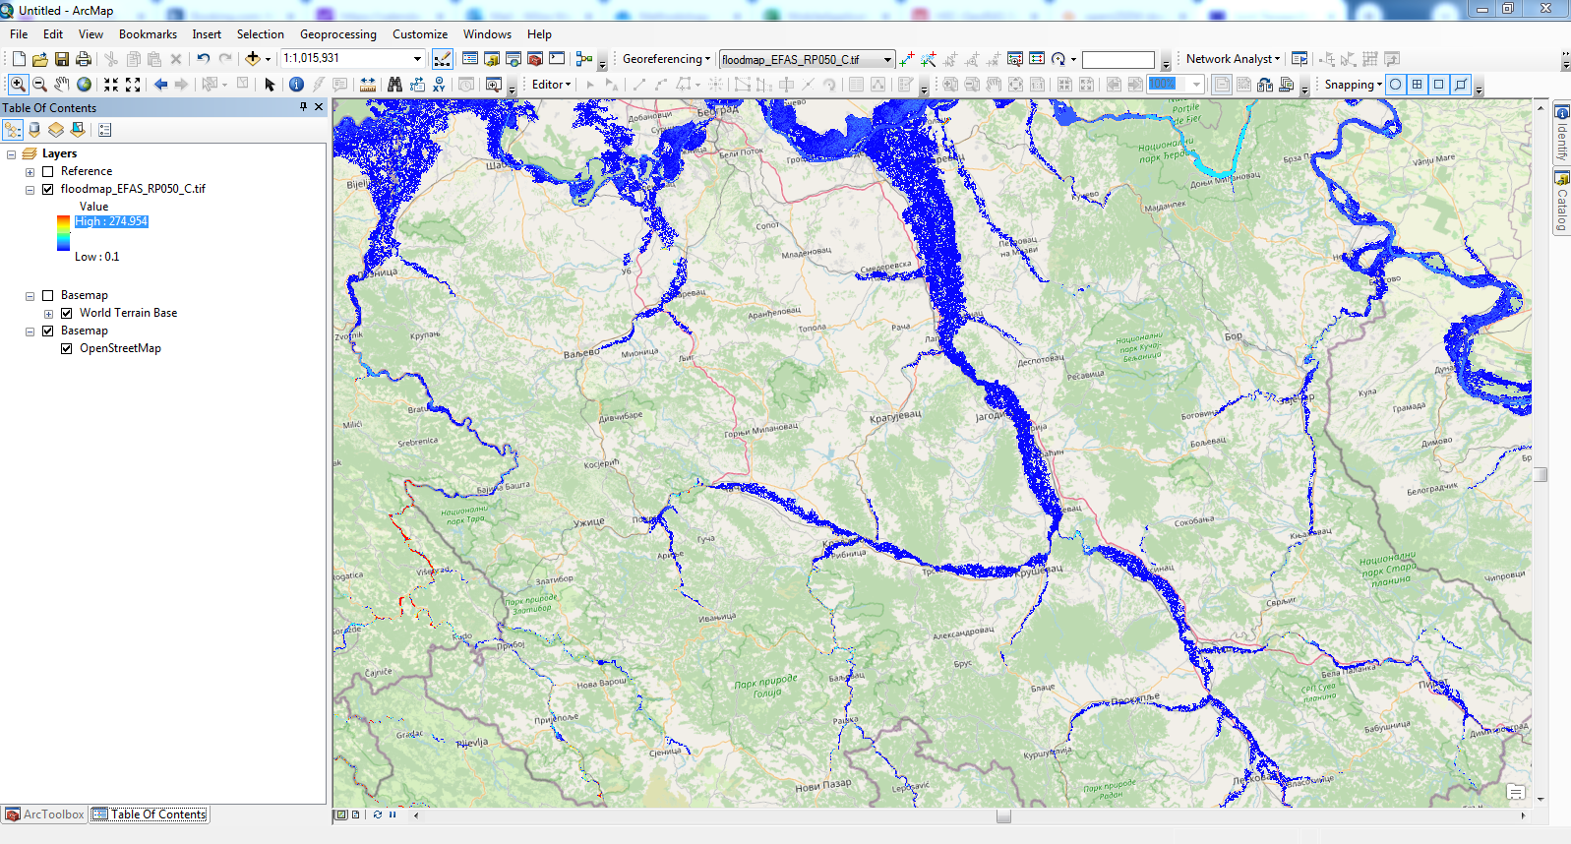
Pozadinski modeli
Potpora sigurnijem odlučivanju
Pojedini modeli hazarda su već dostupni za celu teritoriju Srbije
- Klizišta (izvor: Geološki zavod Srbije)
- Poplave (izvor: Evropska Komisija za poplave)

Slide 21
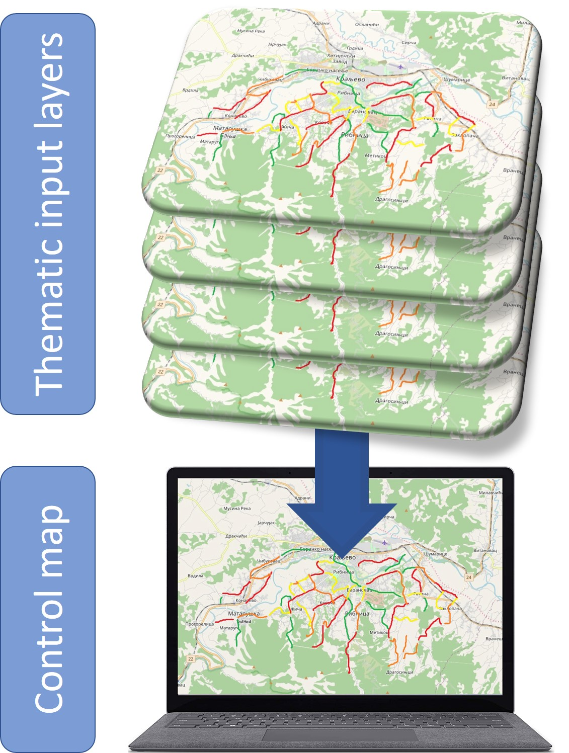
Pozadinski modeli
Potpora sigurnijem odlučivanju
Modelovanje kritičnosti
- Vrsta hazarda
- Blizina škole/vrtića
- Blizina bolnice
- Blizina religijskih objekata
Modelovanje povredljivosti
- Dužina linka
- Karakteristike puta
Kontrolna mapa
- Klasifikacija po istom sistemu kao kod preliminarnih

Slide 22
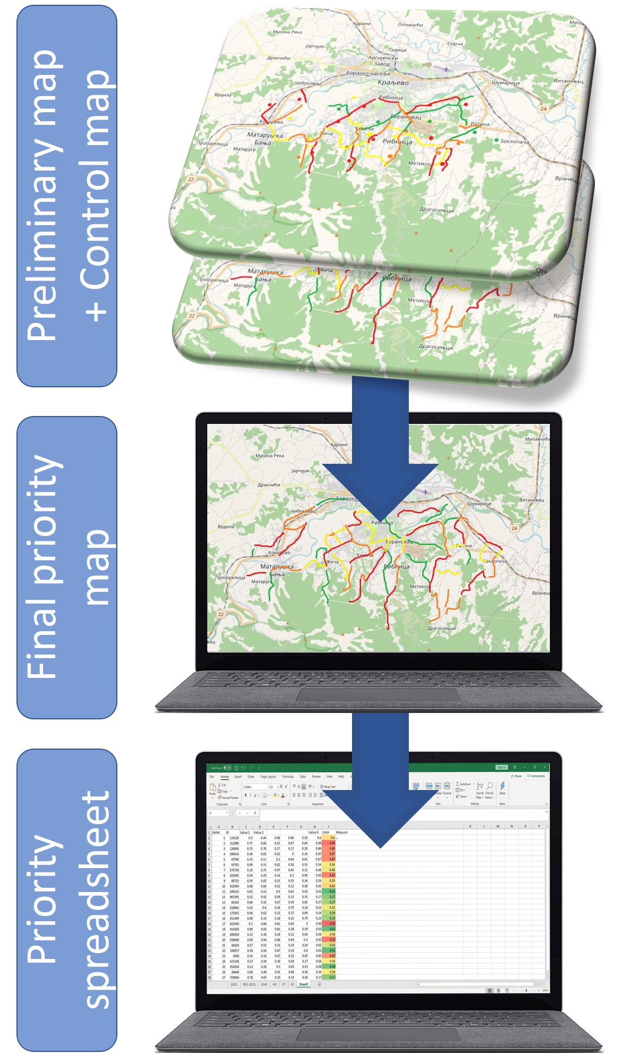
Kombinacija
Preliminarni + Pozadinski modeli (Kontrolna mapa)
Preslikavanje vrednosti iz Preliminarnog i Pozadinskog modela sa istim sistemom bodovanja (klasifikacije) prioritetosti po:
- Linku (za dalje odlučivanje i planiranje)
- Pod-linku (za preciznije lociranje prioriteta)
Tabelarni izveštaj po linku:
- Lociranje prioriteta
- Planiranje menadžmenta prioriteta

Slide 23
Primena u investicionom planiranju
Od kratkoročnog ka dugoročnom
Preliminarna lista priotieta prema investicionim kategorijama
- Investicione mere prema procenjenom budžetu (mali, srednji, visoki)
Plan budžeta lokalne samouprave
- Budžet za održavanje lokalne mreže (kratkoročni, srednjeročni i dugoročni)
Iskustva po pitanju javnih nabavki
- Finansiranje iz budžeta (trajanje procesa nabavki i ugovaranja (kratko i dugo)
Raspoloživost drugih izvora finansijranja
- Budžet za održavanje lokalne mreže (kratkoročni, srednjeročni i dugoročni)
Investicioni plan (kratki, srednji i dugi rok)
- Naziv, Teh. Karakteristike, Budžet, Finansijer, Nivo spremnosti, Investiciono telo,
Vremenski okviri, Infikatori za monitoring

Slide 24
Unapređivanje otpornosti i bezbednosti mreže lokalnih puteva u Republici Srbiji
MaPLoRs – mobilna aplikacija

Slide 25
Sadržaj
Uvod - instalacija
Pregled korisničkog interfejsa
Pregled panela za unos podataka
Pregled unetih podataka i izvoz

Slide 26
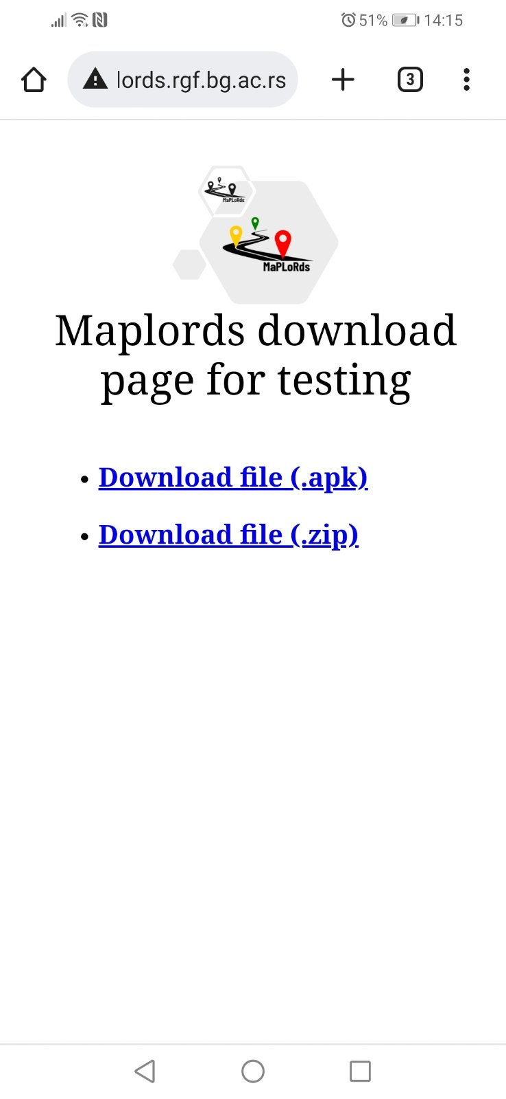
Uvod – preuzimanje i instalacija
LINK ZA PREUZIMANJE APLIKACIJE (privremeni) http://maplords.rgf.bg.ac.rs/data/

Slide 27
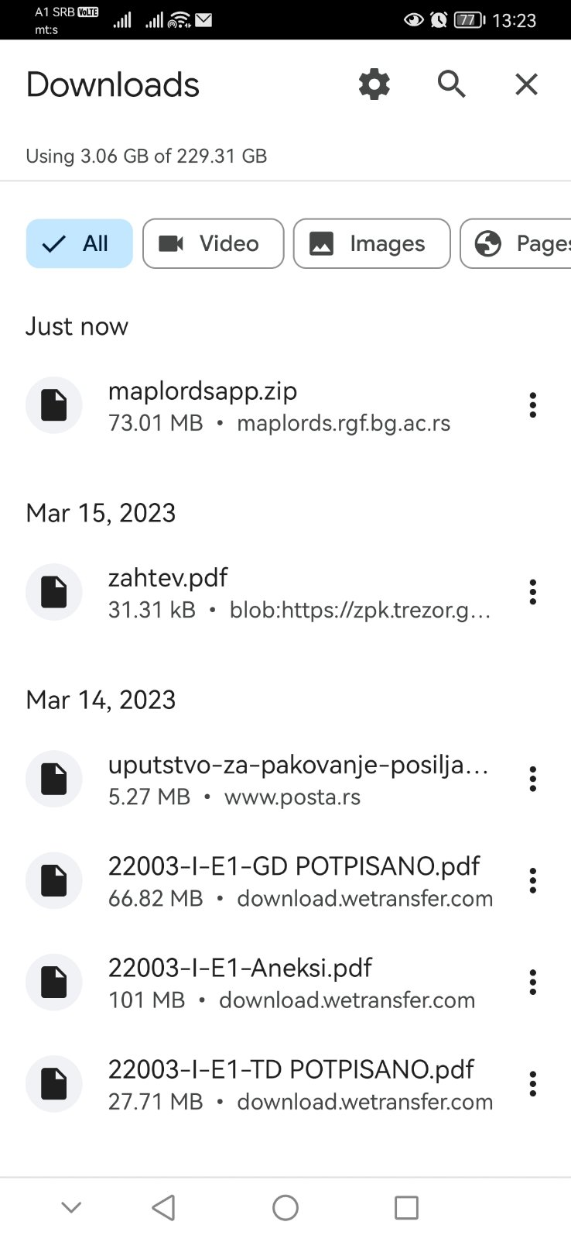
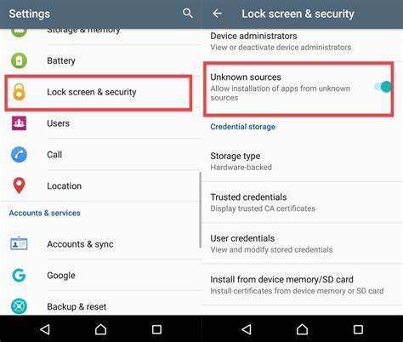
Uvod – preuzimanje i instalacija
Nakon preuzimanja fajla, potrebno je pokrenuti instalaciju
Može se javiti problem prilikom instalacije!

Slide 28
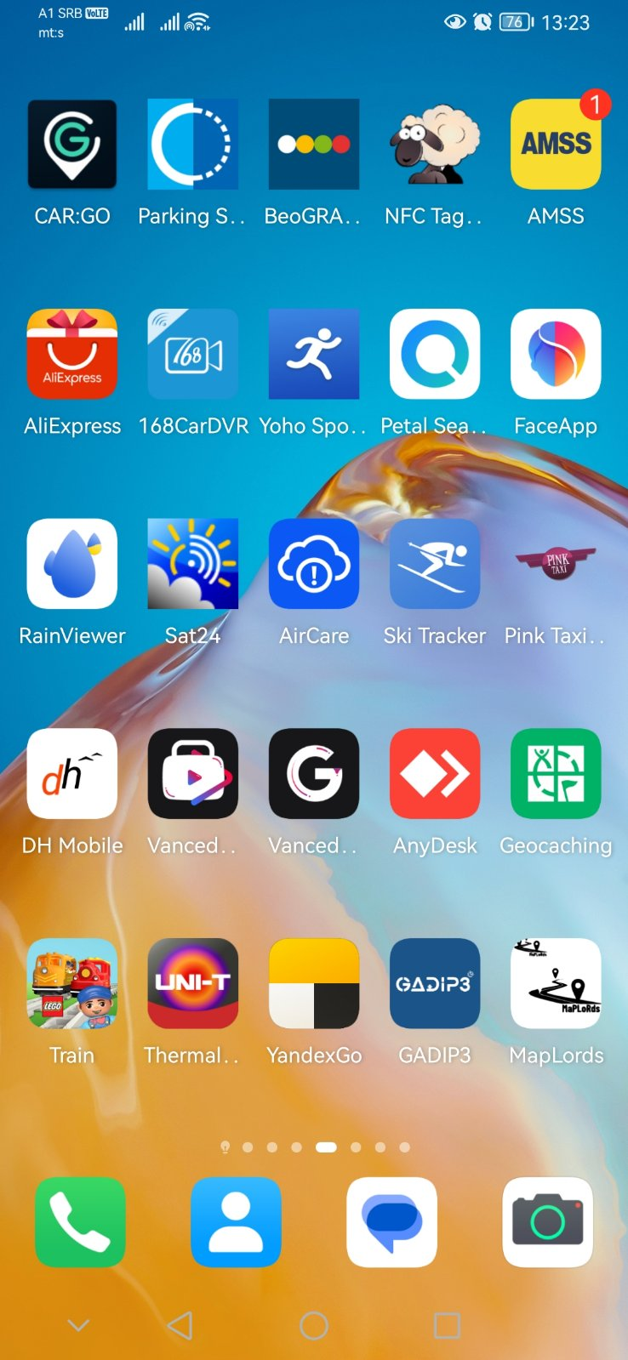
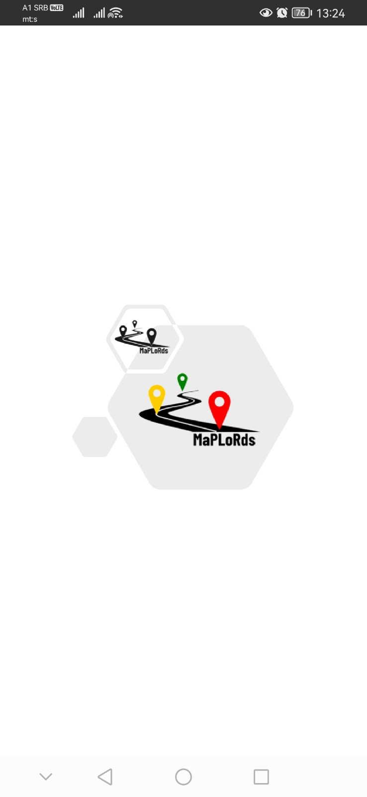
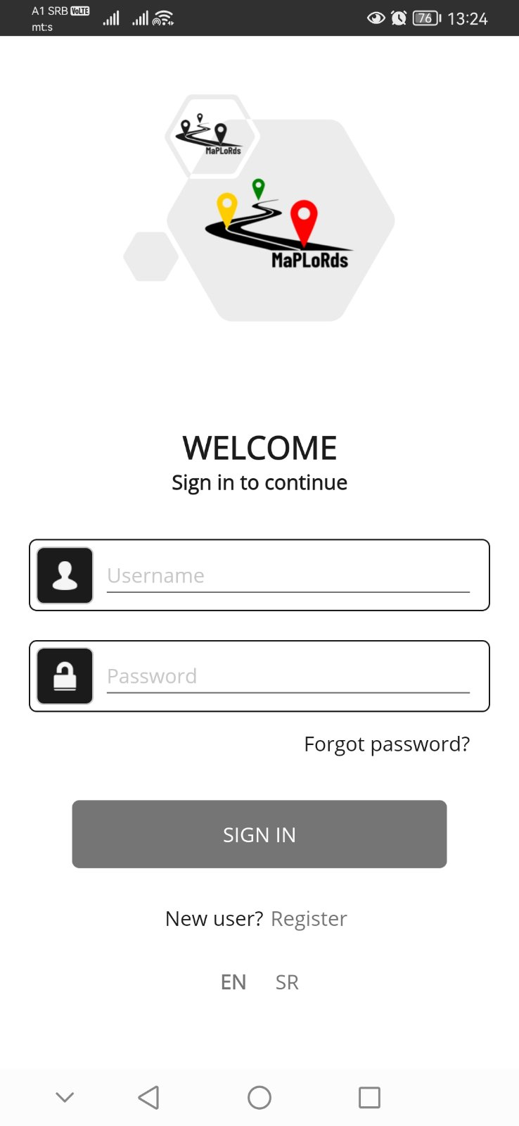
Uvod – pokretanje aplikacije

Slide 29
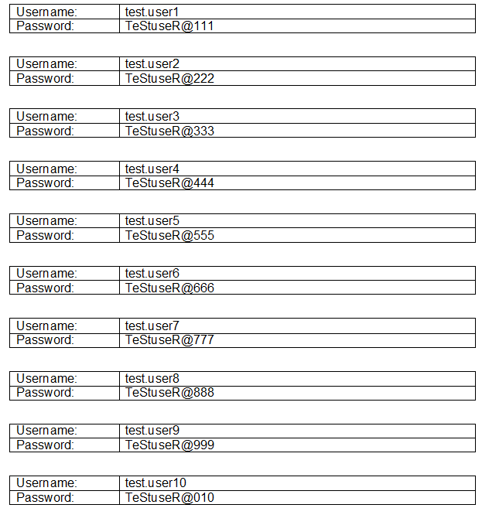

Slide 30
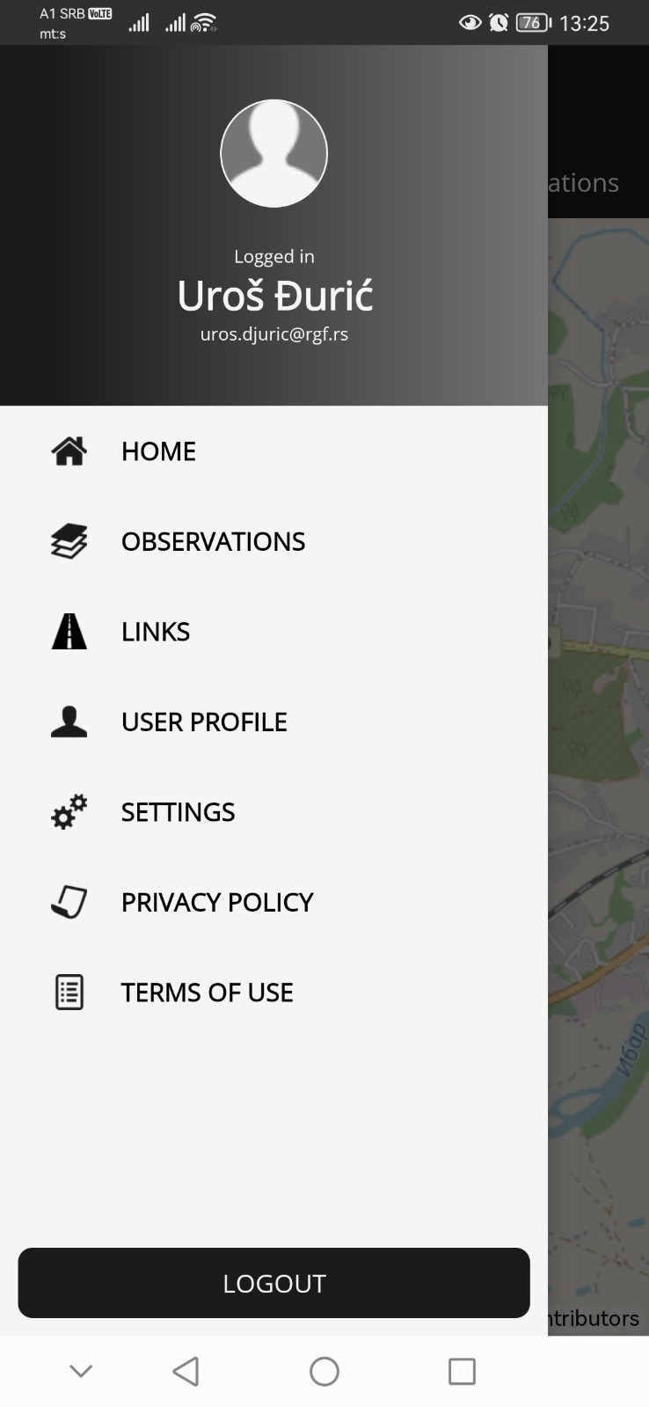
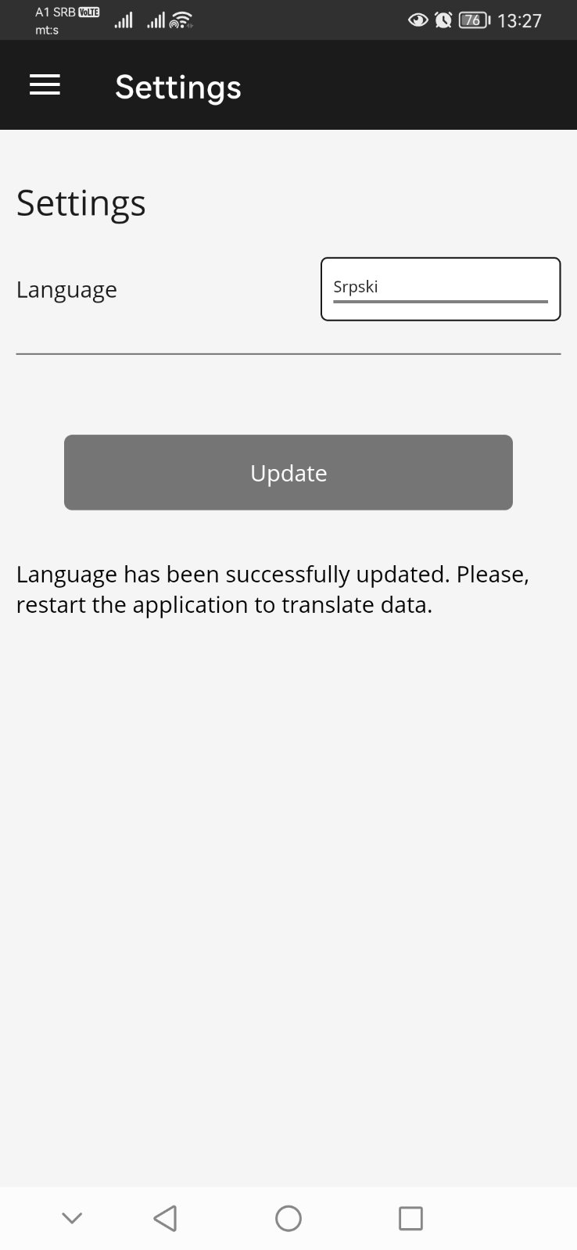
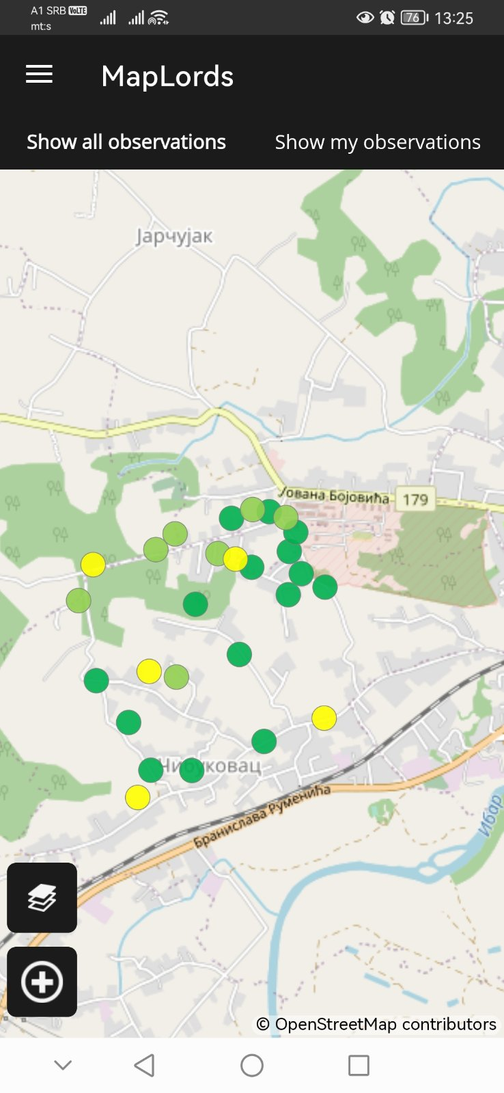
Pregled korisničkog interfejsa

Slide 31
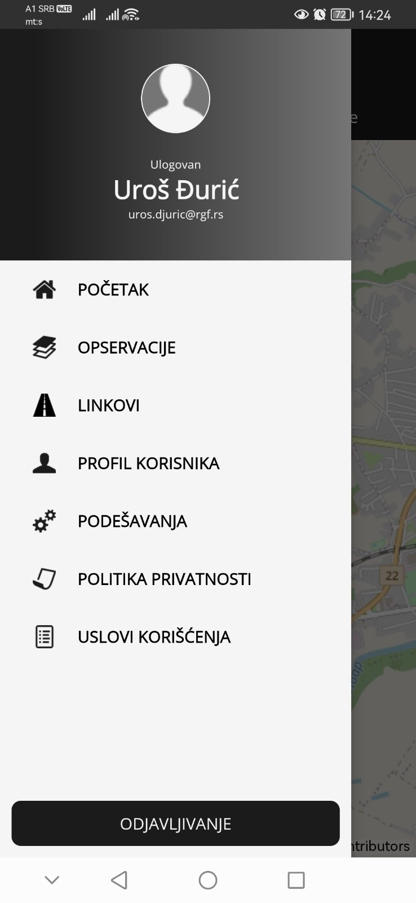
Pregled korisničkog interfejsa
POČETAK – povratak na glavni ekran (mapu)
OPSERVACIJE – panel za pregled unetih opservacija
LINKOVI – panel za pregled linkova
PROFIL KORISNIKA – panel sa podacima o korisniku
PODEŠAVANJA – panel za podešavanja korisničkog interfejsa
POLITIKA PRIVATNOSTI – obaveštenje na koji način prikupljamo, delimo i koristimo Vaše lične podatke, kao i načine na koje možete ostvariti svoja prava na zaštitu podataka
USLOVI KORIŠĆENJA – pravila koja korisnici prihvataju ukoliko koriste aplikaciju

Slide 32
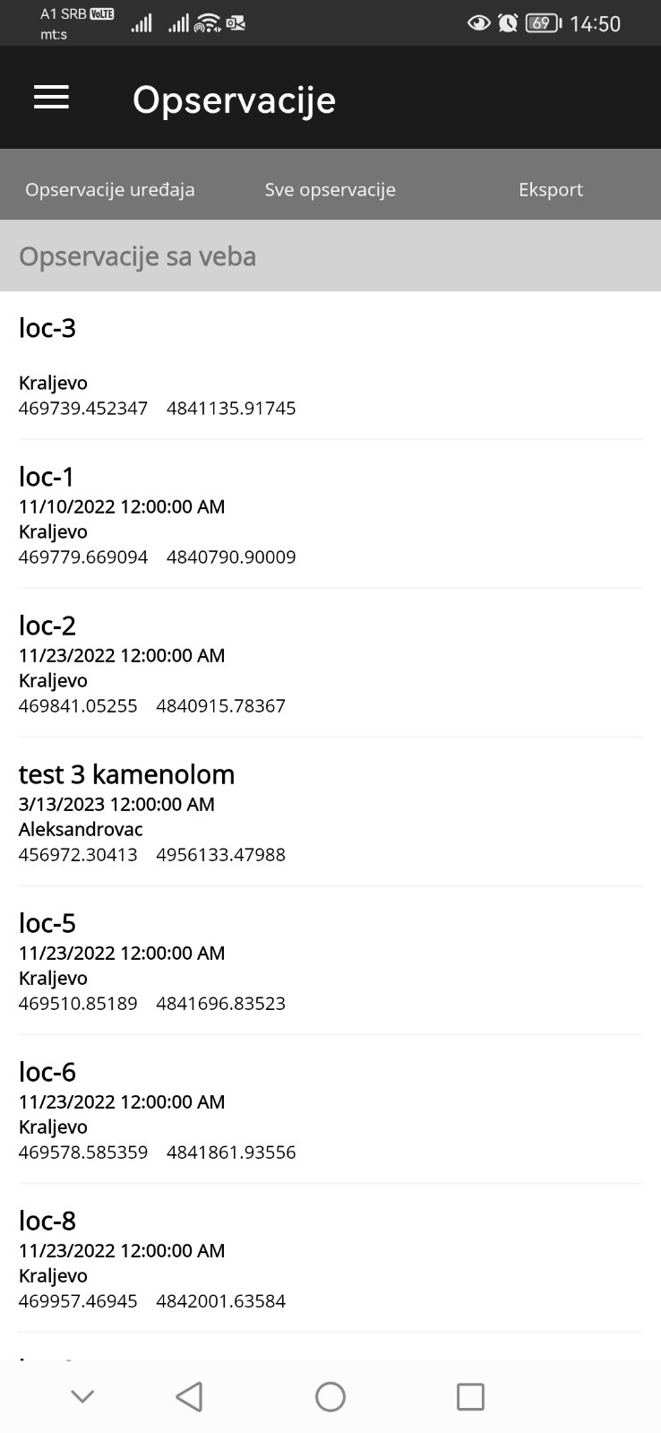
Pregled korisničkog interfejsa
OPSERVACIJE UREĐAJA
Prikazuje sve opservacije koje su unete putem uređaja na kome je instalirana aplikacija a koje nisu eksportovane…
SVE OPSERVACIJE
Prikazuje sve opservacije koje su unete u bazu…
EKSPORT
Prikazuje opservacije koje su u lokalu a koje se mogu eskportovati u bazu podataka…

Slide 33
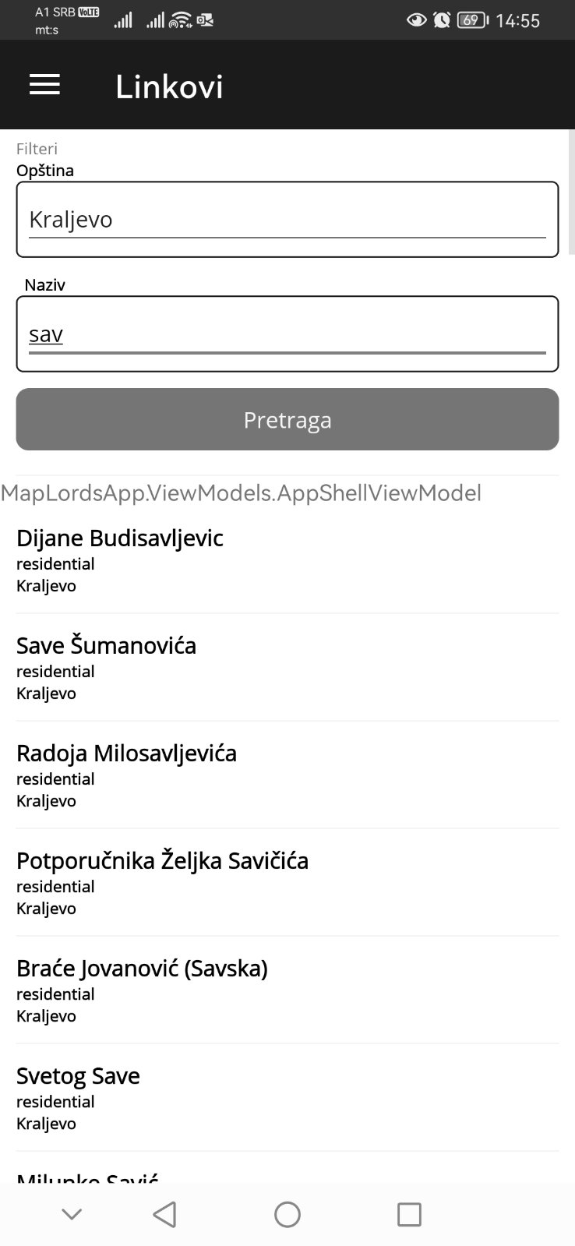
Pregled korisničkog interfejsa
PANEL LINKOVI
U okviru ovog panela mogu se pretraživati predefinisani linkovi na osnovu ključne reči (naziv ulice, broj puta itd)…

Slide 34
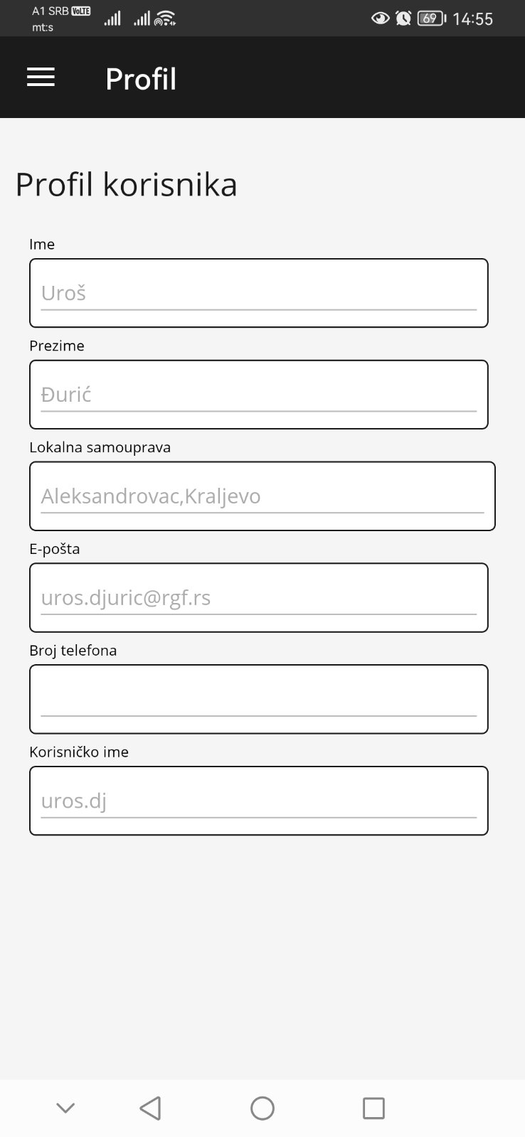
Pregled korisničkog interfejsa
PROFIL KORISNIKA
Panel za unos podataka o korisniku aplikacije

Slide 35
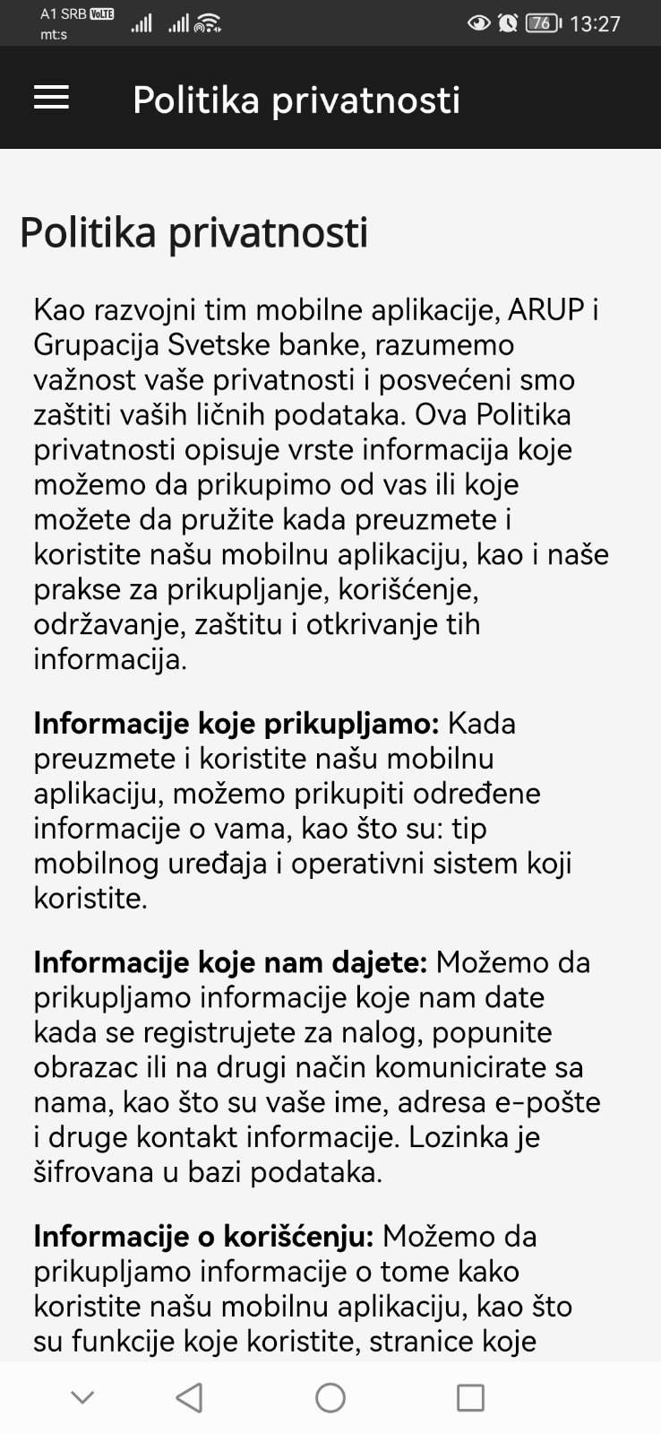
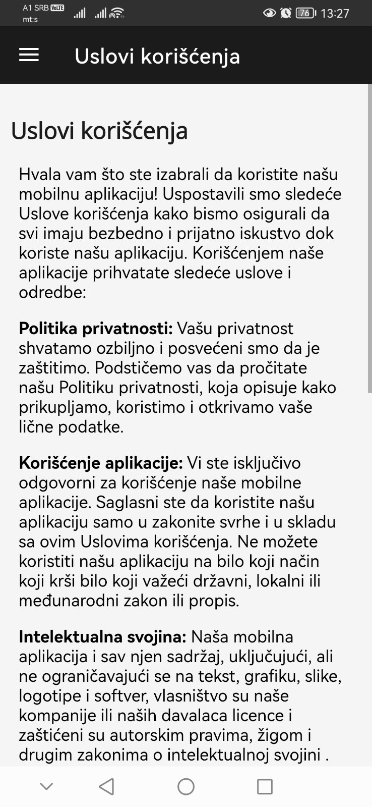
Pregled korisničkog interfejsa

Slide 36
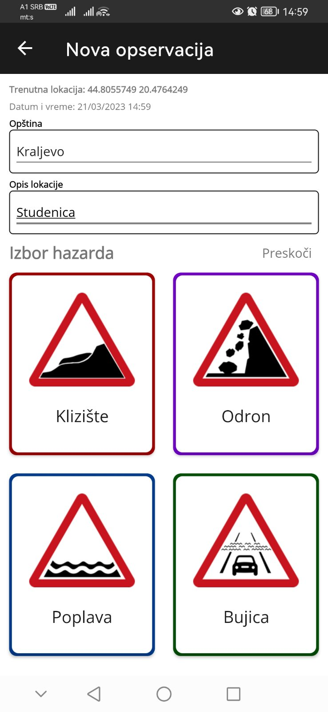
Pregled panela za unos podataka

Slide 37
Pregled panela za unos podataka

Slide 38
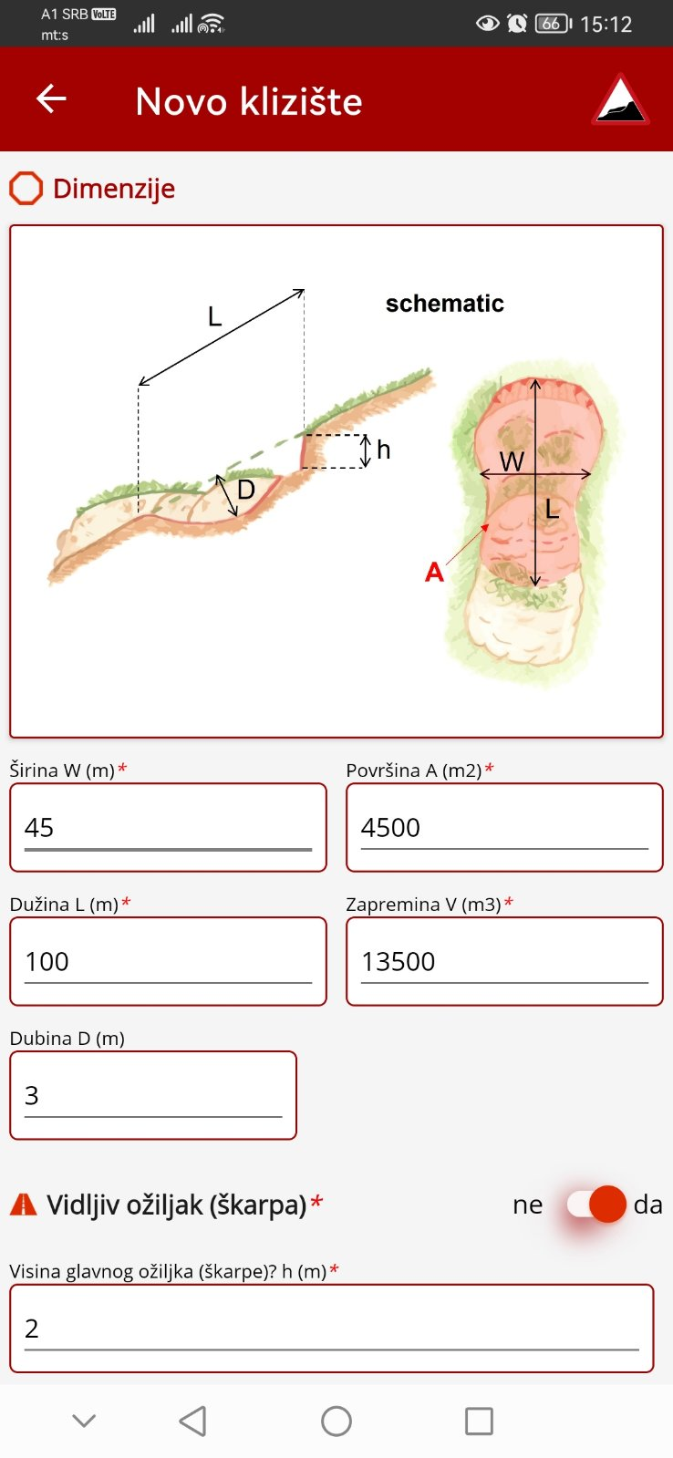
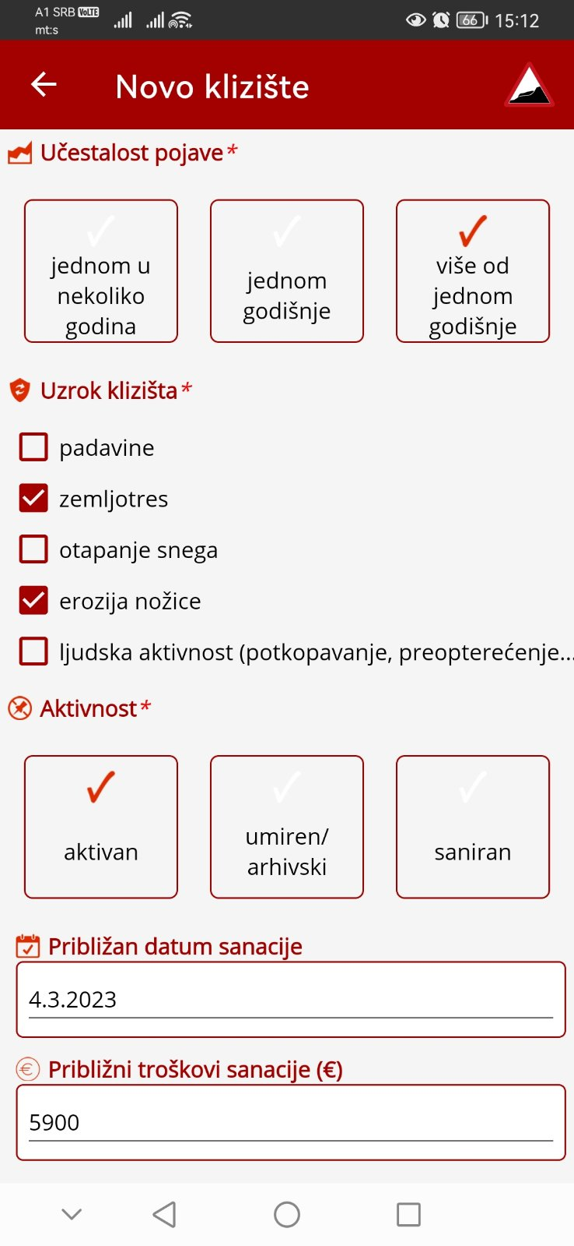
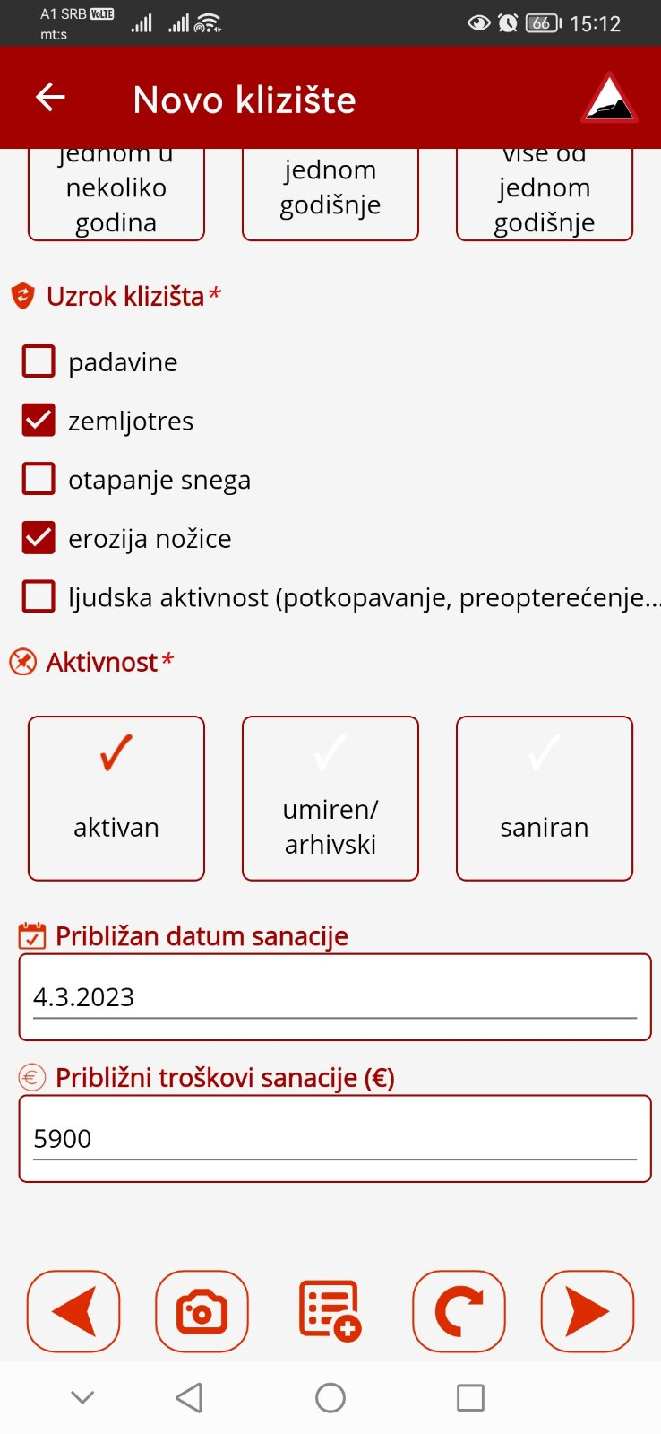
Pregled panela za unos podataka

Slide 39
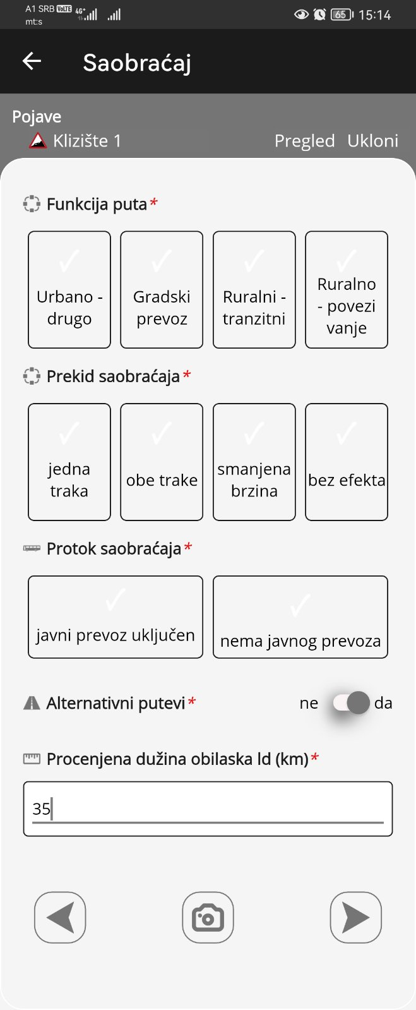
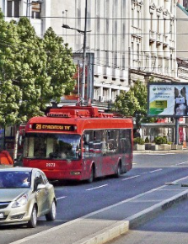
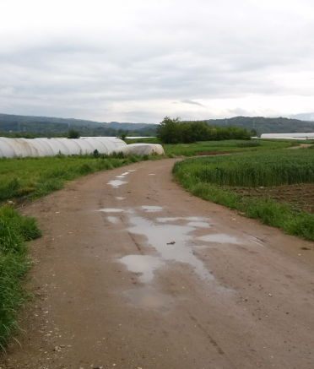
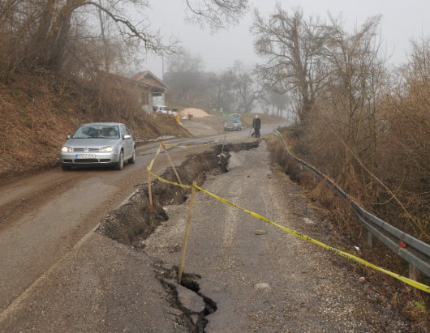
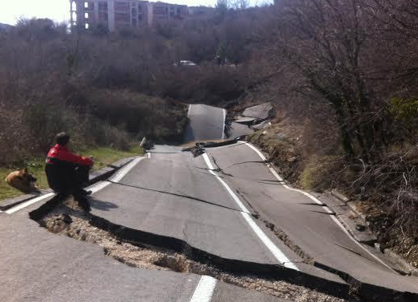
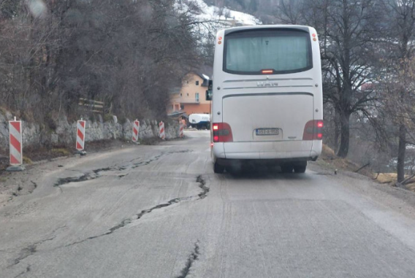
Pregled panela za unos podataka
✔
✔
✔

Slide 40
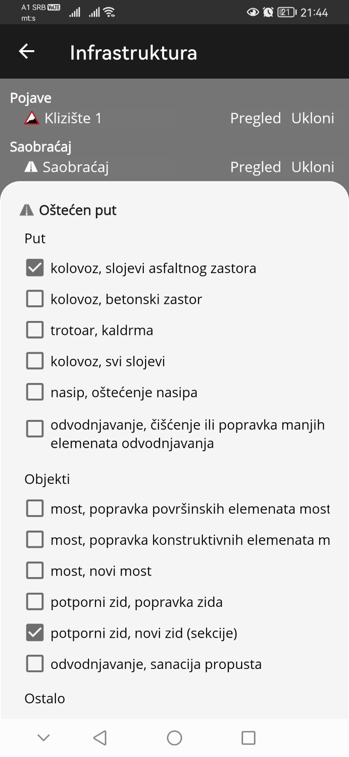
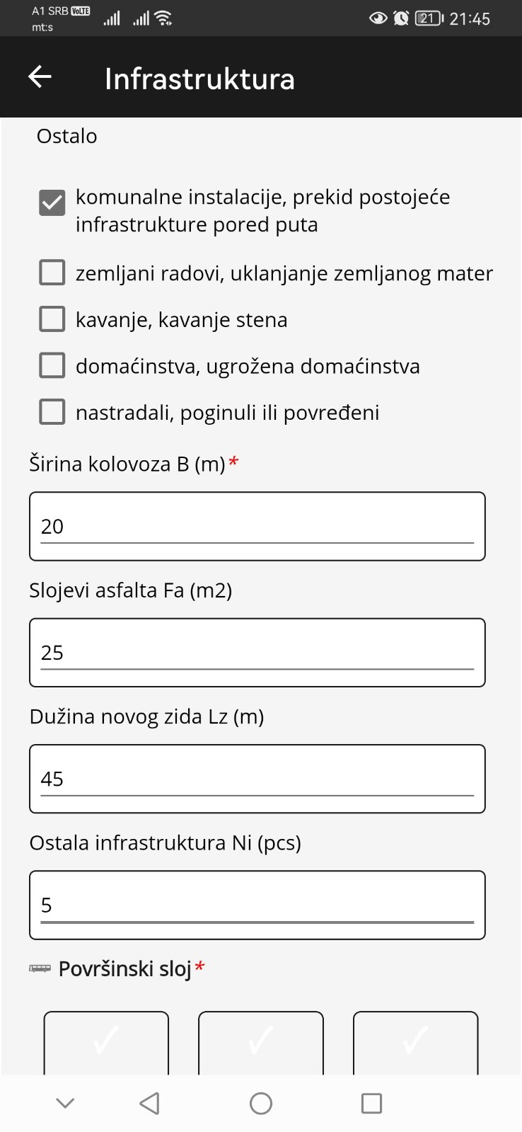
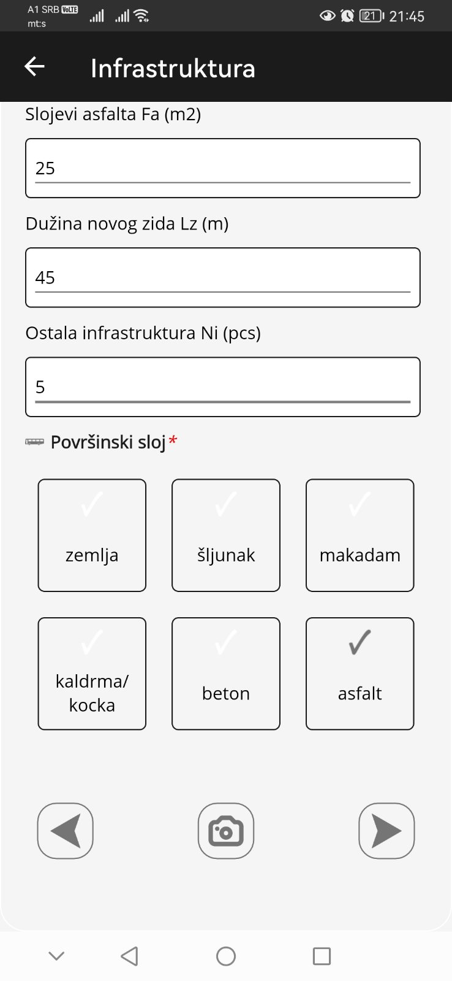
Pregled panela za unos podataka

Slide 41
Pregled panela za unos podataka

Slide 42
Pregled panela za unos podataka
PANELI OSTALIH PROCESA I POJAVA
Su veoma slični, samo što se zahtevaju podaci o geometriji, aktivnostima, uzrocima i stanju zaštitinih mera koji su karakteristični za svaku posebnu pojavu ili proces…
Paneli SAOBRAĆAJ i INFRASTRUKTURA su identični za svaku opservaciju!

Slide 43
Pregled unetih podataka i izvoz

Slide 44
Pregled unetih podataka i izvoz
Kroz ovaj panel mogu se pregledati opservacije korisnika po svim panelima (nije moguća izmena podataka)

Slide 45
Pregled unetih podataka i izvoz
Kroz ovaj panel mogu se pregledati opservacije svih ostalih korisnika u bazi po svim panelima (nije moguća izmena podataka)

Slide 46
Pregled unetih podataka i izvoz
Kroz ovaj panel mogu se pregledati opservacije korisnika po svim panelima (nije moguća izmena podataka)

Slide 47
VEŽBA:
Simulacija unosa podataka, pregled i izvoz…

Slide 48
Hvala na pažnji!

